Slide 1



2025

Slide 2
EL Gobierno Autónomo Descentralizado Parroquial Rural San Juan de Pastocalle, pertenece al sector público, posee personería jurídica propia, con autonomía administrativa, financiera; tiene instancias organizativas territoriales rurales, con derecho público

Slide 3
OBJETIVO GENERAL
Determinar los mecanismos que garantizan la rendición de cuentas en el marco de la planificación estratégica en las instancias del GAD Parroquial Rural San Juan de Pastocalle.
OBJETIVOS ESPECÍFICOS
Describir conforme las normas vigentes en materia de planificación, presupuesto y control de gestión para la rendición de cuentas.
Cumplir con los mecanismos de rendición de cuentas y verificar la relación con la planificación estratégica del GAD Parroquial Rural San Juan de Pastocalle.

Slide 4

BASES LEGALES
CONSTITUCIÓN DE LA REPÚBLICA DEL ECUADOR
Art. 83.- Son deberes y responsabilidades de las ecuatorianas y los ecuatorianos, sin perjuicio de otros previstos en la Constitución y la ley:
Asumir las funciones públicas como un servicio a la colectividad y rendición de cuentas a la sociedad y a la autoridad, de acuerdo con la ley.
Art. 297.- Todo programa financiado con recursos públicos tendrá objetivos, metas y un plazo predeterminado para ser evaluado, en el marco de lo establecido en el Plan Nacional de Desarrollo.
Las instituciones y entidades que reciban o transfieran bienes o recursos públicos se someterán a las normas que las regulan y a los principios y procedimientos de transparencia, rendición de cuentas y control público.

Slide 5

CÓDIGO ORGÁNICO DE ORGANIZACIÓN TERRITORIAL COOTAD
Art. 266.- Rendición de Cuentas. - Al final del ejercicio fiscal el ejecutivo del Gobierno Autónomo Descentralizado convocará a la asamblea territorial o al organismo que en cada Gobierno Autónomo Descentralizado se establezca como máxima instancia de participación, para informar sobre la ejecución presupuestaria anual, sobre el cumplimiento de sus metas, y sobre las prioridades de ejecución del siguiente año.
Art. 302.- Participación Ciudadana. - La ciudadanía, en forma individual y colectiva, podrán participar de manera protagónica en la toma de decisiones, la planificación y gestión de los asuntos públicos y en el control social de las instituciones de los Gobiernos Autónomos Descentralizados y de sus representantes, en un proceso permanente de construcción del poder ciudadano.

Slide 6
LEY ORGÁNICO DEL CONSEJO DE PARTICIPACIÓN CIUDADANA Y CONTROL SOCIAL.
Art. 9.- Rendición de cuentas.- Es atribución del Consejo de Participación Ciudadana y Control Social establecer mecanismos para someter a evaluación de la sociedad, las acciones del Estado y de las personas jurídicas del sector privado que presten servicios públicos, manejen recursos públicos o desarrollen actividades de interés público; con atención al enfoque de derechos, a los resultados esperados y obtenidos, a los recursos financieros empleados y a los métodos utilizados sobre su gestión.
La rendición de cuentas será un proceso participativo, periódico, oportuno, claro y veraz, con información precisa, suficiente y con lenguaje asequible. La rendición de cuentas se realizará al menos una vez al año y su convocatoria será amplia, a todos los sectores de la sociedad relacionados y debidamente publicitada

Slide 7
LEY ORGÁNICA DE TRANSPARENCIA Y ACCESO A LA INFORMACIÓN PUBLICA
Art. 7.- Difusión de la Información Pública.- Por la transparencia en la gestión administrativa que están obligadas a observar todas las instituciones del Estado que conforman el sector público en los términos del artículo 118 de la Constitución Política de la República y demás entes señalados en el artículo 1 de la presente Ley, difundirán a través de un portal de información o página web, así como de los medios necesarios a disposición del público, implementados en la misma institución, la siguiente información mínima actualizada, que para efectos de esta Ley, se la considera de naturaleza obligatoria:

Slide 8
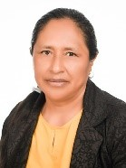
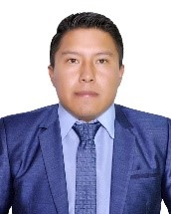
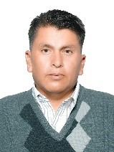
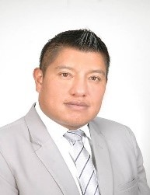
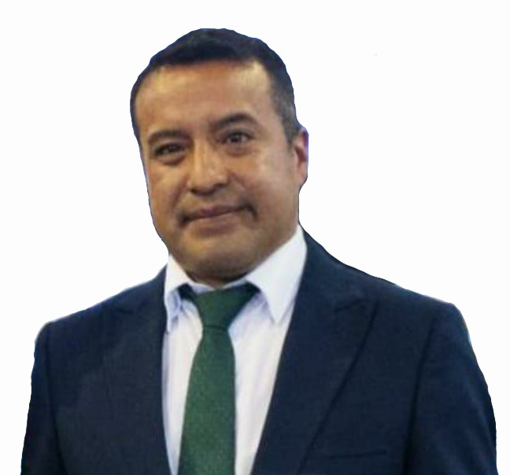
NIVEL LEGISLATIVO DEL GADPR SAN JUAN DE PASTOCALLE
Sr. Javier Aliaga
PRESIDENTE
Sra. Nelly Cajamarca
VICEPRESIDENTA
Sr. Iván Rocha
VOCAL
Sr. Roberto Toapanta
VOCAL
Sr. Santiago Iza
VOCAL

Slide 9
GESTIÓN ADMINISTRATIVA
COMISIONES
INTEGRANTES
OBRAS PÚBLICAS PARROQUIAL
Javier Aliaga, Nelly Cajamarca, Roberto Toapanta
EDUCACIÓN, CULTURA Y DEPORTES
Iván Rocha, Roberto Toapanta , Santiago Iza.
SALUD Y AMBIENTE
Nelly Cajamarca, Santiago Iza, Iván Rocha
PRODUCCIÓN Y TURISMO
Roberto Toapanta, Nelly Cajamarca , Santiago Iza
SEGURIDAD Y RIESGOS
Santiago Iza, Roberto Toapanta, Iván Rocha
COMISIÓN DE MESA
Javier Aliaga, Iván Rocha, Santiago Iza
PLANIFICACIÓN Y PRESUPUESTO
Santiago Iza, Iván Rocha, Nelly Cajamarca
IGUALDAD Y GENERO
Javier Aliaga, Nelly Cajamarca, Roberto Toapanta

Slide 10
ASIGNACIÓN FISCAL 2025
MINISTERIO DE FINANZAS
ASIGNACIÓN FISCAL 2025 DEL MINISTERIO DE FINANZAS DEL ECUADOR | 404,462,72
GASTO CORRIENTE SUELDOS 3% APORTE A CONAGOPARE | 121,338,82
INVERSIONES 60% OBRAS COMPETENCIAS EXCLUSIVAS Y CONCURRENTES | 242,677,63
GRUPOS DE ATENCIÓN 10% PRIORITARIA | 40,446,27
95734.58

Slide 11
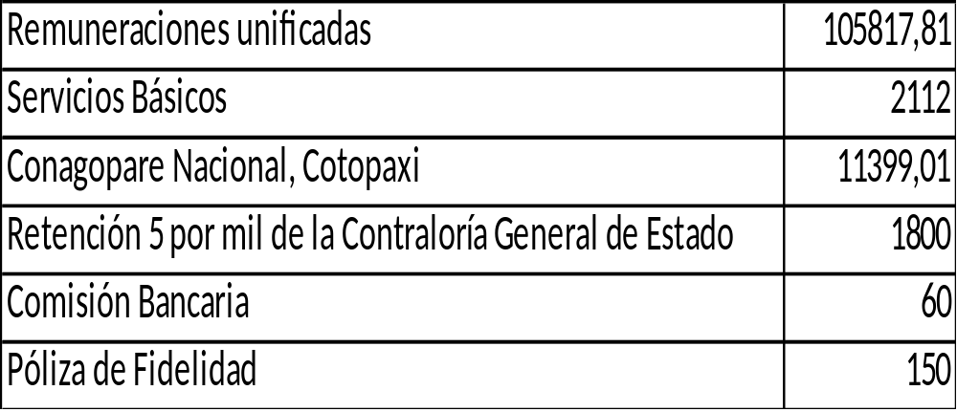
GASTO CORRIENTE 2025
121338,72

Slide 12
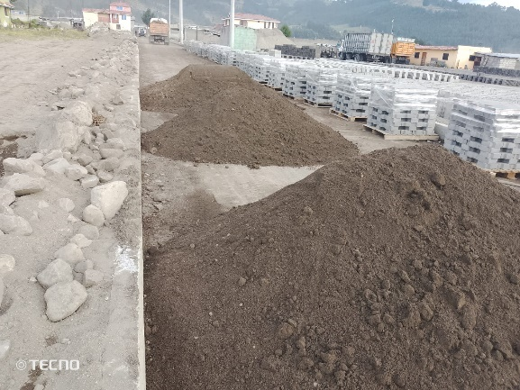
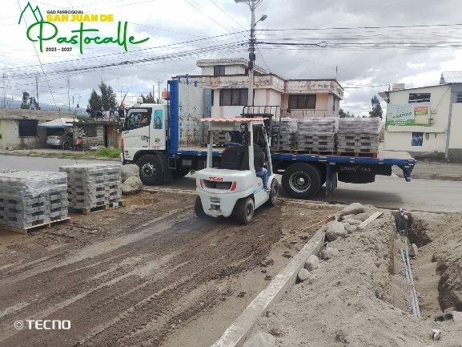
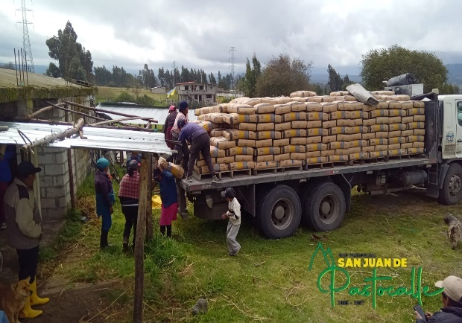
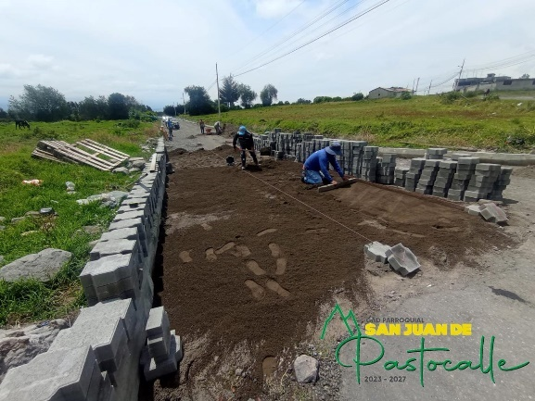
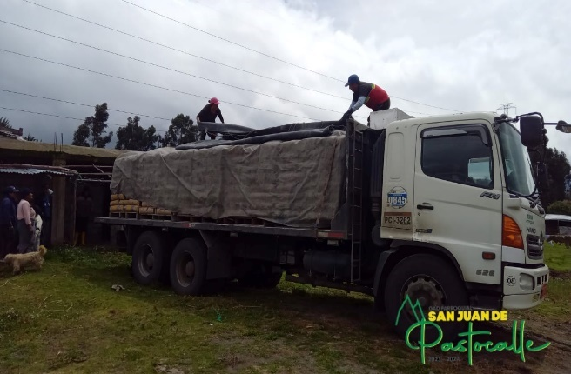
GASTO DE INVERSIÓN
OBRAS PUBLICAS PARROQUIAL
Adquisición de adoquín para varias vías de la parroquia San Juan de Pastocalle, calle Cotopaxi ( Cuilche Miño ) y calle España ( comuna Boliche)
valor: 69.700 dólares
Adquisición de materiales de construcción para la utilización en proyectos para el mejoramiento vial calle España, Virgen del Rosario y Cotopaxi, de la parroquia San Juan de Pastocalle

Slide 13
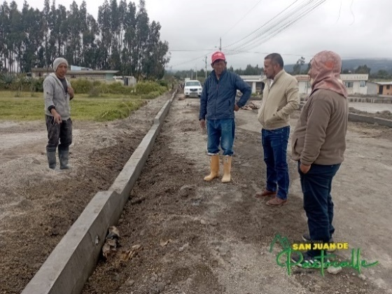
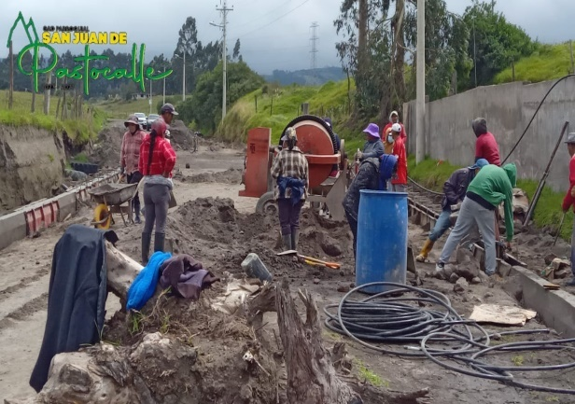
Convenio específico de gestión compartida entre el GAD Provincia de Cotopaxi y el GADPR San Juan de Pastocalle CONSTRUCCIÓN DEL ADOQUINADO Y BORDILLOS DE LA CALLE COTОРAХI DEL BARRIO CUILCHE MIÑO DE LA PARROQUIA SAN JUAN DE PASTOCALLE, CANTÓN LATACUNGA, PROVINCIA DE CОTОРАХI"
kilómetros 1.5
VALOR DEL PROYECTO | APORTE GAD PROVINCIAL DE COTOPAXI | APORTE GADPR SAN JUAN DE PASTOCALLE. | CONSTRUCCIÓN BORDILLOS MANO DE OBRA | CEMENTOS UTILIZADOS 1324 u
$ 231.528.2 | $ 37.544.01 | $ 193.984.19 | 7.170 | 1324 C*7.85 10.393.00 $
VALOR DEL PROYECTO | APORTE GAD PROVINCIAL DE COTOPAXI | APORTE GADPR SAN JUAN DE PASTOCALLE. | TOTAL | AHORRO
$ 60.122.014 | $ 12.206.20 | $ 35.164.25 | 47.370.45 | $ 12.751.56

Slide 14
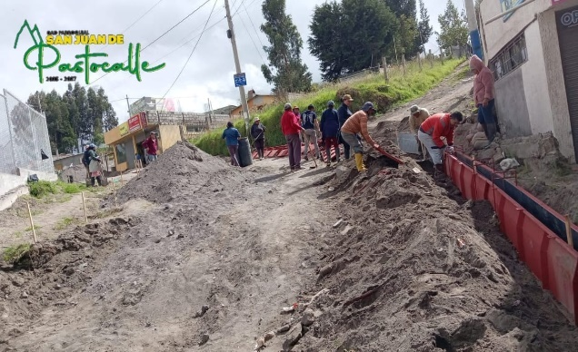
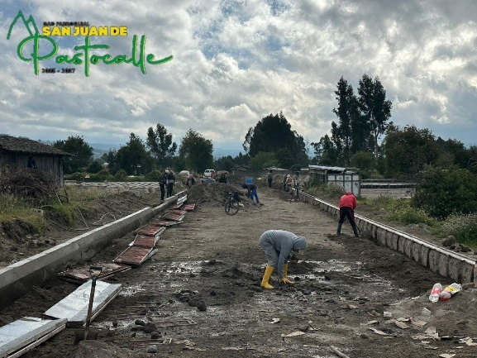
Convenio de gestión compartida entre el GAD Provincial de Cotopaxi y el GADPR San Juan de Pastocalle, para la " “CONSTRUCCION DEL ADOQUINADO, BORDILLOS Y CUNETA DE LA CALLE VIRGEN DEL ROSARIO DEL BARRIO EL PROGRESO Y CUILCHE MIÑO.
VALOR DEL PROYECTO | APORTE GAD PROVINCIAL DE COTOPAXI | APORTE GADPR SAN JUAN DE PASTOCALLE. | CONSTRUCCIÓN BORDILLOS | CEMENTO 1364
$ 216.462.77 | $ $ 43,856.88 | $ $172,605.89 | 8.536 | 1364*7.85 10.707,40$

Slide 15
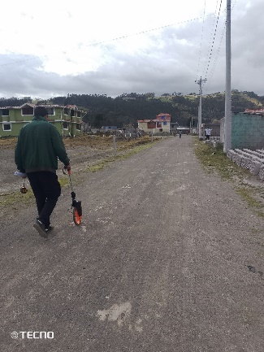
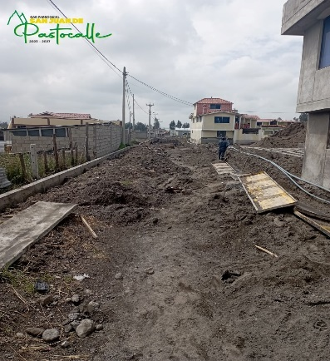
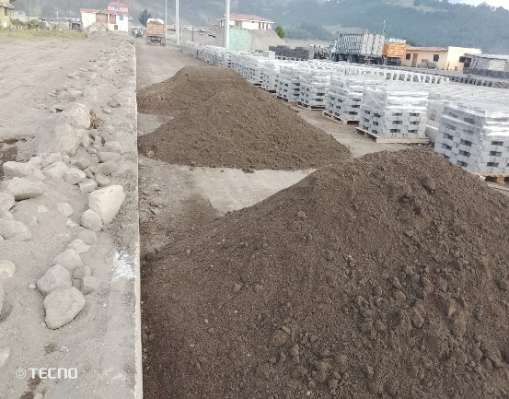
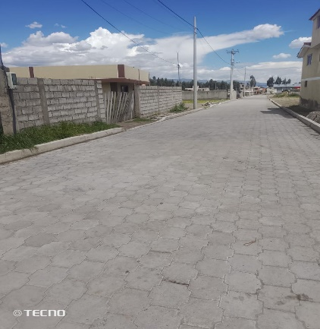
Convenio Específico de gestión compartida entre GAD Provincial de Cotopaxi y el GADPR San Juan de Pastocalle, “ADOQUINADO DE LA CALLE ESPAÑA, DE LA COMUNA EL BOLICHE, PARROQUIA SAN JUAN DE PASTOCALLE, CANTÓN LATACUNGA, PROVINCIA DE COTOPAXI” SIGNADO CON EL No. GADPC-PS-BT2025-117.
VALOR DEL PROYECTO | APORTE GAD PROVINCIAL DE COTOPAXI | APORTE GADPR SAN JUAN DE PASTOCALLE. | TOTAL | AHORRO
37297.63 | 7,450.72 | $ 30,765,93 | 28,008,76 | 9,289,43
VALOR DEL PROYECTO | APORTE GAD PROVINCIAL DE COTOPAXI | APORTE GADPR SAN JUAN DE PASTOCALLE. | TOTAL | AHORRO
 | 14.479.55 | 14.398.80 | 28.878.35

Slide 16
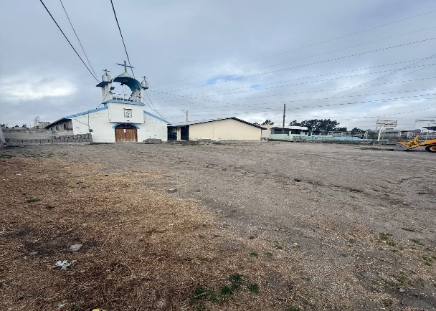
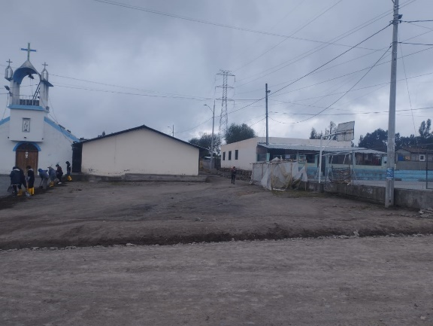
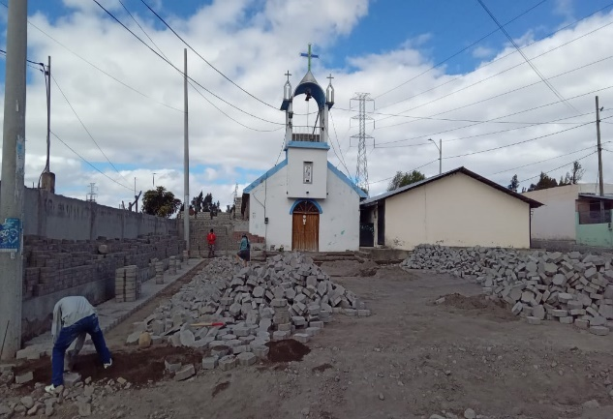
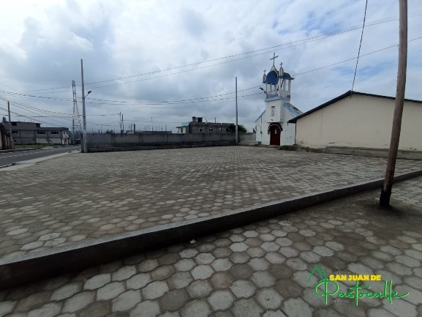
Adoquinado para el mejoramiento y embellecimiento de la PLAZA CENTRAL DEL BARRIO CUILCHE SALAS, de la parroquia Pastocalle, Cantón Latacunga, provincia de Cotopaxi”
Costo: 9.999.92

Slide 17
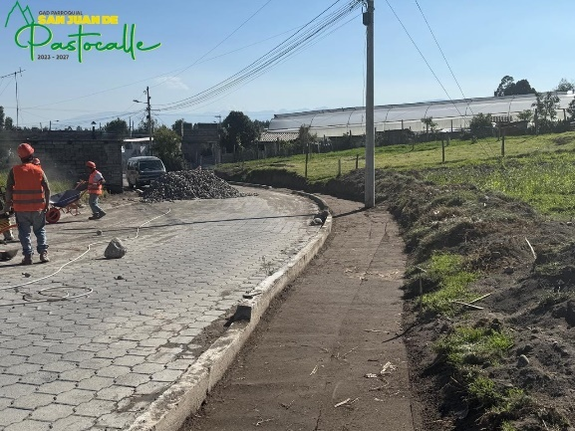
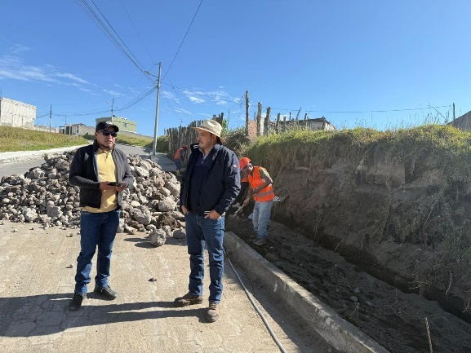
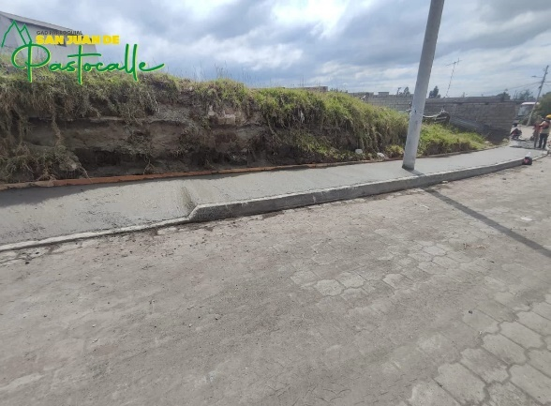
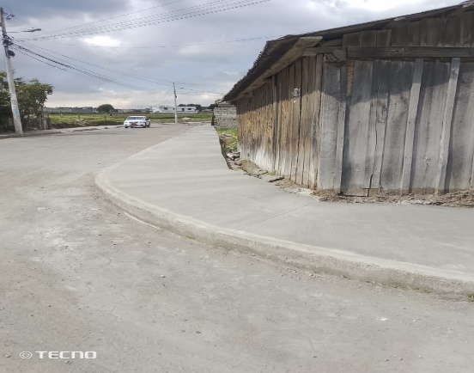
Construcción de ACERAS EN AMBOS LADOS DE LA CALLE JUAN MONTALVO, EN UNA LONGITUD DE 150 METROS lineales, en la parroquia San Juan de Pastocalle, Cantón Latacunga, provincia de Cotopaxi.
Costo: 7.341.45 dólares

Slide 18
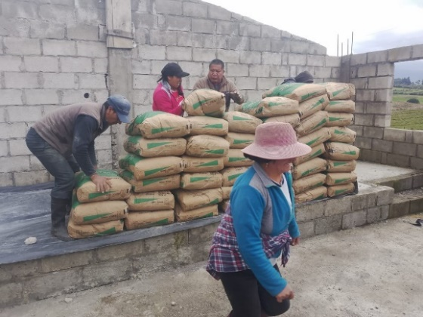
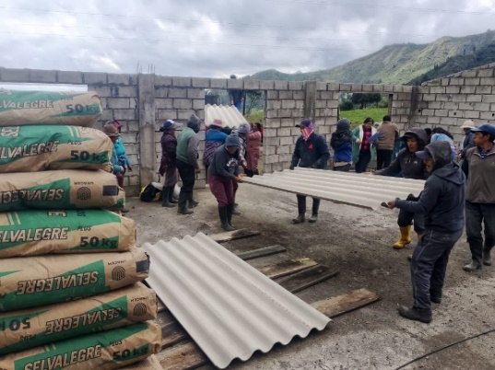
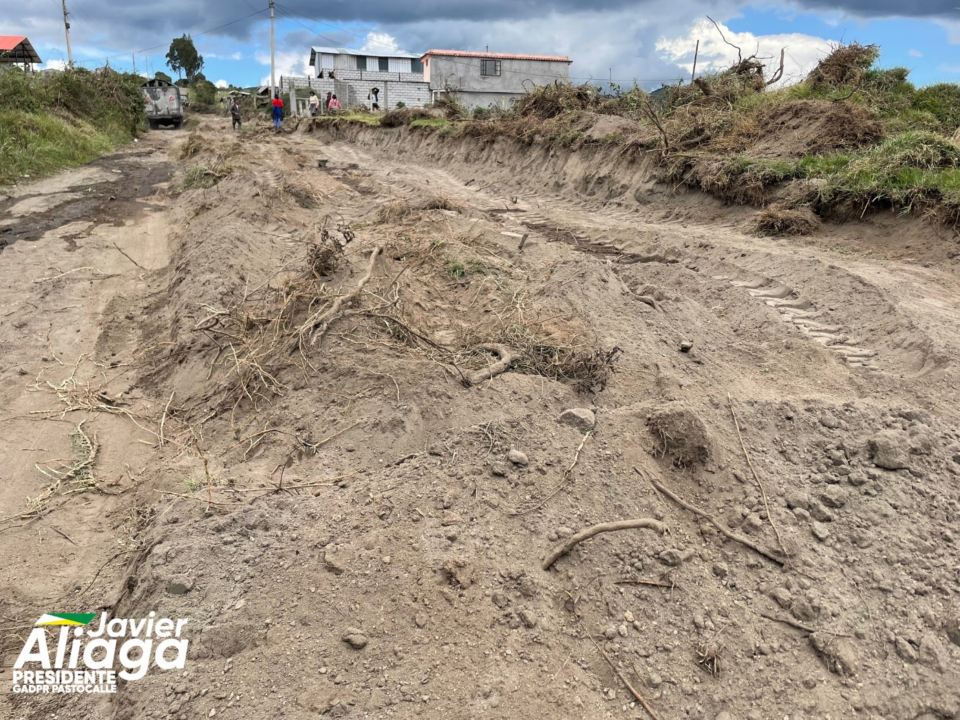
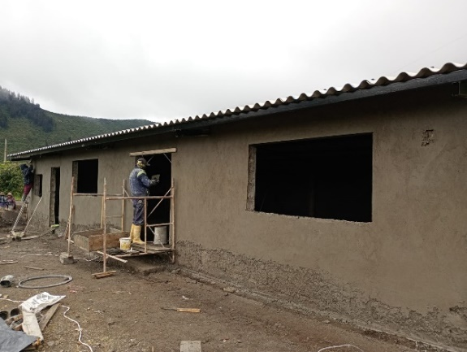
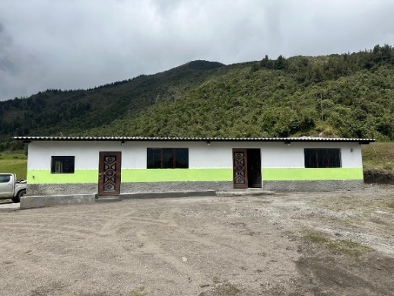
Adquisición de materiales para la ADECUACIÓN Y MEJORAMIENTO DEL CENTRO DE CAPACITACIÓN DEL SECTOR SAN DIEGO DE LA COMUNA SAN JUAN DE PASTOCALLE, cantón Latacunga, provincia de Cotopaxi.
Costo: 6.799.82 dolores.
Total: 14, 210,38
Contratación de mano de obra calificada para la ADECUACIÓN Y MEJORAMIENTO DEL CENTRO DE CAPACITACIÓN DEL SECTOR SAN DIEGO perteneciente a la comuna San Juan de Pastocalle, cantón Latacunga, provincia de Cotopaxi.
Costo: 6.799.82 dolores.

Slide 19
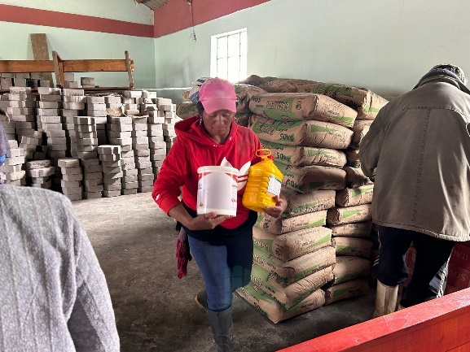
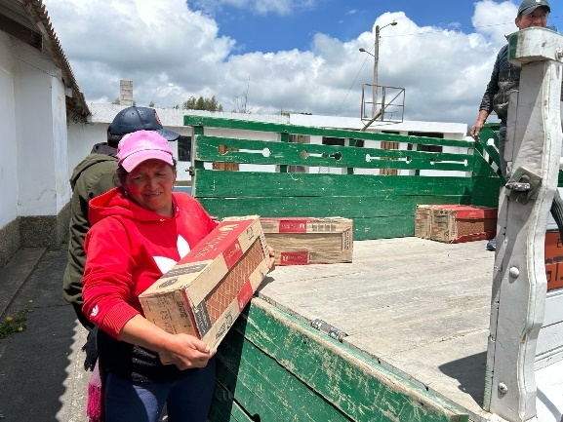
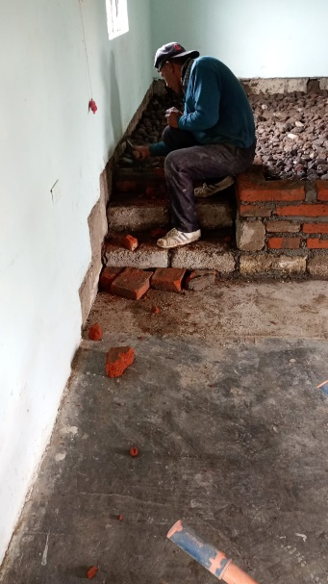
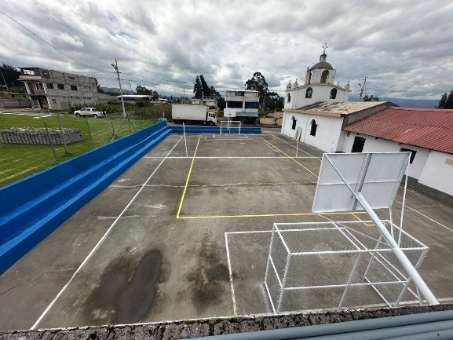
Adquisición de materiales para la ADECUACIÓN Y MEJORAMIENTO DEL CENTRO DE CAPACITACIÓN Y LAS CANCHAS MÚLTIPLES DEL BARRIO EL MILAGRO de la parroquia San Juan de Pastocalle.
Valor: 6.996.63
Total: 13.931,37
Contratación de mano de obra calificada PARA LA ADECUACIÓN Y MEJORAMIENTO DEL CENTRO DE CAPACITACIÓN DEL BARRIO EL MILAGRO de la parroquia San Juan de Pastocalle”
Valor: 6.934.74

Slide 20
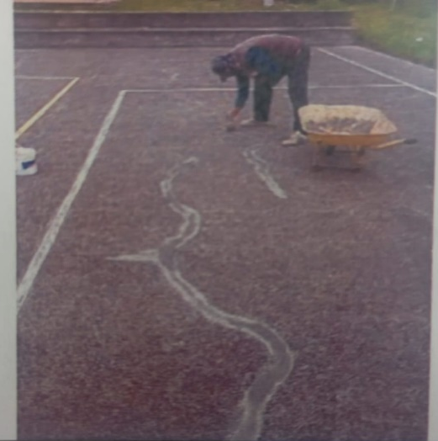
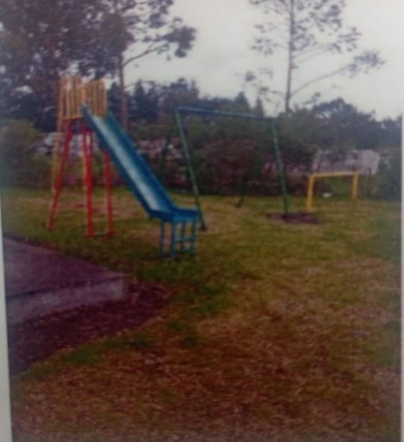
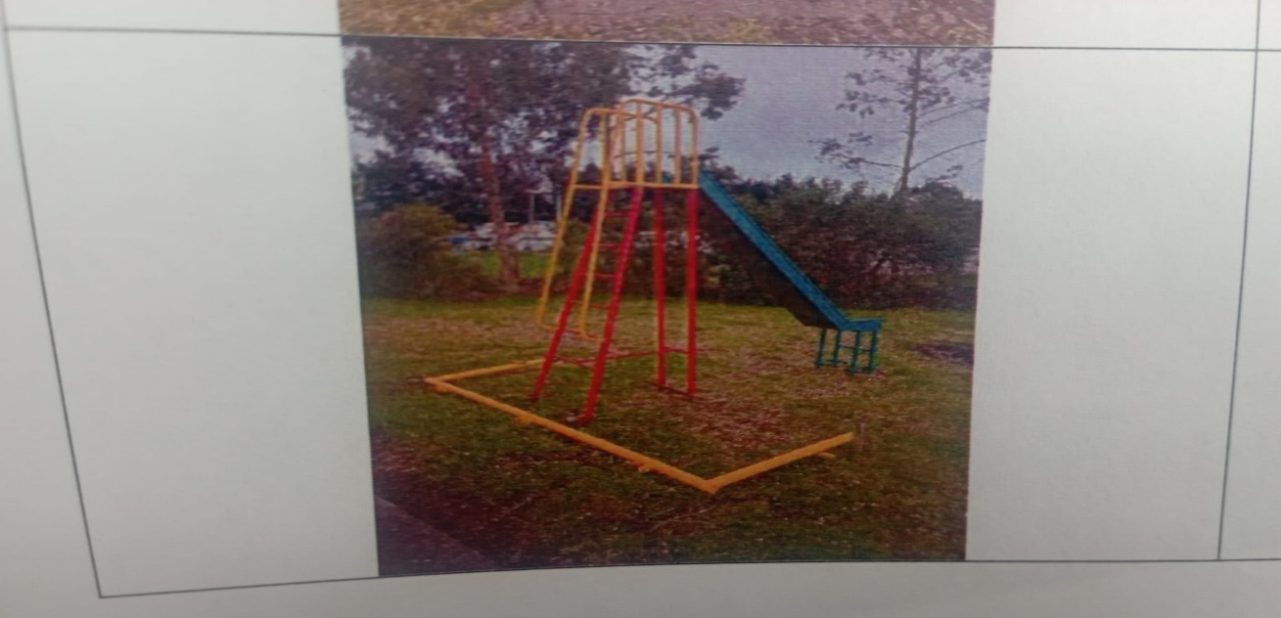
PARTICIPACIÓN EN EL EVENTO CULTURAL EN EL CANTÓN LATACUNGA 2023, FORTALECIMIENTO CULTURAL
Contratación del servicios de mano de obra calificada para la ADECUACIÓN DE LAS CANCHAS DE USO MÚLTIPLE Y LA IMPLEMENTACIÓN DE JUEGOS INFANTILES EN LAS ÁREAS VERDES DEL BARRIO SAN LUIS DE YACUPUNGO, de la parroquia San Juan de Pastocalle.
Costo: 4,934.16

Slide 21
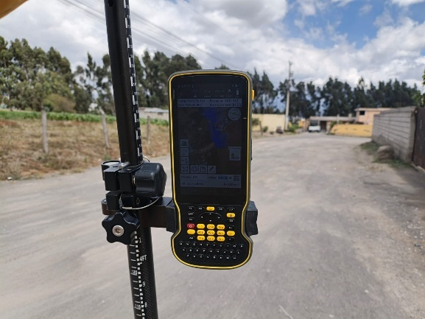
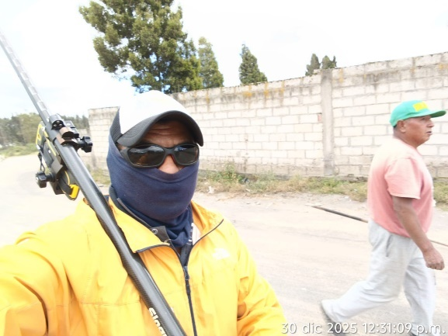
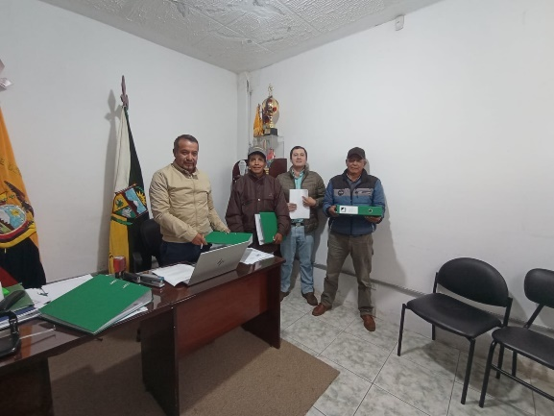
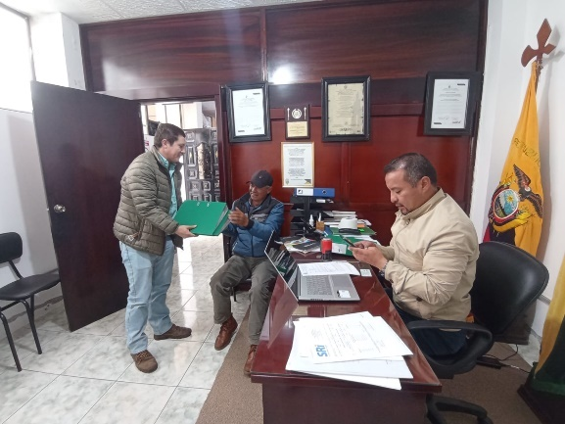
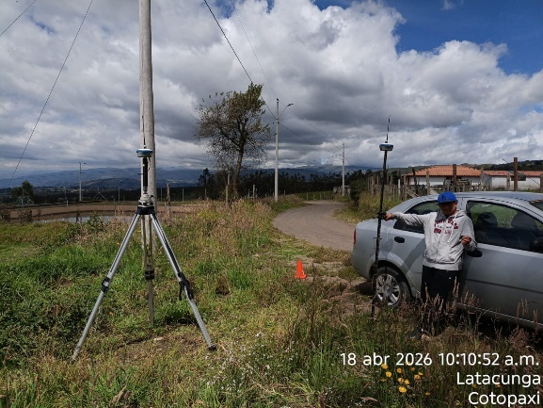
JUSTIFICATIVOS TECNICOS
Contratar servicios profesionales para los ESTUDIOS COMPLEMENTARIOS PARA EL ASFALTADO DE LA VIA PASTO ALTO – SAN BARTOLOME, parroquia San Juan de Pastocalle
Valor: 925.00
Contratación del servicio de consultoría para la ejecución de estudios de ingeniería definitivos, ADOQUINADO Y BORDILLOS DE VIAS EN LOS BARRIOS MILAGRO Y SAN ANTONIO DE TANDACATO parroquia San Juan de Pastocalle.
Costo: 9.980.75 dólares.

Slide 22
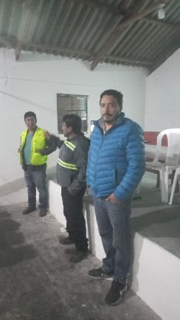
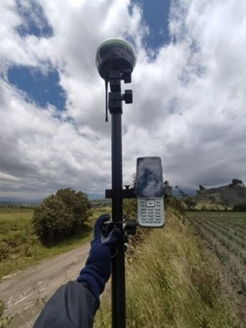
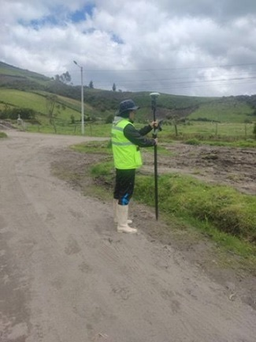
Contratar los servicios profesionales para la EJECUCIÓN DE ESTUDIOS DE INGENIERÍA DEFINITIVOS, ADOQUINADO Y BORDILLOS EN VÍAS DE LOS BARRIOS DE MIÑO SAN ANTONIO, CUILCHE MIÑO, CUILCHE SALAS perteneciente a la parroquia San Juan de Pastocalle
Costo: 6,956.59 dólares
Estudio para la implementación de ELECTRIFICACIÓN Y ALUMBRADO PÚBLICO EN LA COMUNA SAN JUAN DE PASTOCALLE Y SAN BARTOLOMÉ.
costo: 7.210.50

Slide 23
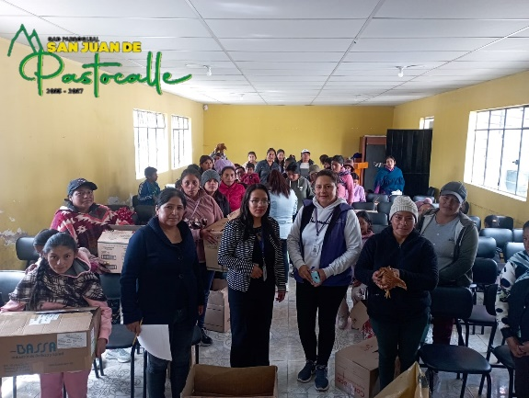
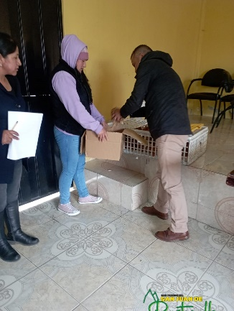
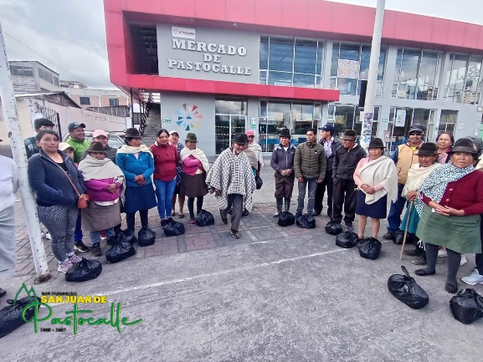

Convenio de gestión compartida entre el GAD provincia de Cotopaxi y el GADPR San Juan de Pastocalle, ENTREGA DE GALLINAS DE POSTURA A LOS NIÑOS Y NIÑAS DEL PROGRAMA CRECIENDO CON NUESTROS HIJOS (CNH), COMO PARTE DEL PROYECTO SINCHE ALLUKUNA
Costo: 825 dólares.
Adquisición y entrega de SEMILLAS PARA EL MEJORAMIENTO DE PASTOS, SULFATOS Y GALLINAZA PARA LA ELABORACIÓN DE COMPOST COMO ENMIENDA DE SUELO, con el objetivo de fortalecer la producción, beneficiando a las 10 asociaciones de la parroquia
costo: 9.999.00 dólares

Slide 24



MANTENIMIENTO VIAL
Alquiler de equipo caminero para el MANTENIMIENTO VIAL EN LA COMUNA SAN JUAN DE PASTOCALLE Y SAN BARTOLOMÉ, de la parroquia San Juan de Pastocalle.
Valor: 6.410.10

Slide 25





V
Alquiler de equipo caminero para el MANTENIMIENTO VIAL EN DIFERENTES BARRIOS de la parroquia San Juan de Pastocalle
Valor: 8000 dólares.
Barrio San Luis de Yacupungo.
Barrio: San Bartolomé, sector, sambilpalba, Chiniteo, Serón y Barrio Tandacato
Mantenimiento vial para el proyecto de Diseño Geográficos en la comuna San Juan de Pastocalle

Slide 26



Contratación de maquinaria para el traslado del MATERIAL PÉTREO A LA CALLE ESPAÑA DE LA COMUNA EL BOLICHE, Y CALLE COTOPAXI DEL BARRIO CUILCHE MIÑO en cumplimiento al Convenio de gestión compartida entre el GADPR San Juan de Pastocalle, y el GAD Provincial de Cotopaxi
Valor: 6.000 dólares.

Slide 27




ADQUISICIÓN DE MATERIALES PÉTREOS (ARENA) EN CUMPLIMIENTO AL CONVENIO entre el GADPR San Juan de Pastocalle y EL GAD Provincial de Cotopaxi.
costo: 7.210 dólares.
ADOQUINADO DE LA CALLE ESPAÑA
ADOQUINADO, BORDILLOS Y CUNETA DE
LA CALLE VIRGEN DEL ROSARIO

Slide 28




ESPECTÁCULOS CULTURALES Y SOCIALES
Proyecto para la difusión de las “FESTIVAL DEL SAN JUANITO PATRIMONIO CULTURAL INMATERIAL DEL ECUADOR en la parroquia San Juan de Pastocalle, 2025 del cantón Latacunga provincia de Cotopaxi.
Costo: 5.000 dólares

Slide 29






ALQUILER DE SONIDO Y AMPLIFICACIÓN
1.500 DÓLARES
Defensoría pública del ecuador Ruta de los Derechos y Apertura del UPC
Sesión Solemne y Desfile Cívico

Slide 30



TRANSPORTE DEL PERSONAL DEL GADPR PARROQUIAL PARA DIFERENTES ACTIVIDADES.
AUTORIDADES | VALOR
Ejecutivo | 7.384,50
Legislativo | 474,50
Transporte Cultural e invitaciones | 1000
Total | 8.859 dólares
Autoridades | Valor
Ejecutivo | 7384,50
Legislativo | 474,50
Transporte Cultural e invitaciones | 1000
Total | 8.859 dolares

Slide 31



Contratación del personal para el mantenimiento y mejoramiento de los ESPACIOS PÚBLICOS Y RECREATIVOS, TAMBIÉN SE REALIZARÁ TRABAJOS MULTIFUNCIONALES QUE REQUIERE LA PARROQUIA SAN JUAN DE PASTOCALLE
Valor: 4.700 dolores

Slide 32


Arrendamiento de Software y Contabilidad
Valor: $ 1750 dólares
Hosting Página Web Institucional
Valor: $ 350 dólares

Slide 33


Mantenimiento de EQUIPOS INFORMÁTICOS Y ADQUISICIÓN DE TÓNER para impresora
Valor: 1.127.33

Slide 34


ADQUISICIÓN DE MATERIALES DE ASEO Y OFICINA para el GADPR San Juan de Pastocalle, Puntos del Encuentro.
Materiales de oficina | 549.35
Aseo | 418.55
Total | 967.9
Materiales de Oficina | 1.674.53
Aseo | 638
Total | 2.312.53

Slide 35




MATERIALES DE IMPRESIÓN, FOTOGRAFÍA REPRODUCCIONES, Y PUBLICACIONES
Valor: 5,312
Cantidad | Detalle | Total
5000 | Elaboración de escobas en miniatura para recuerdos para el fortalecimiento cultural. | 1500
5000 300 | -Elaboración de cintas para las escobas en miniatura -Cintas para sobreros | 1500 450
100 16 6 1 100 50 3 | -Invitaciones Sobres -Placas de reconocimiento, -Editos, -Trípticos para Manifestaciones Culturales -Recuerdo San Juanitos -Pancarta | 225.00 28.00 24.00 20.00 175.00 1000 390
 | Total | 5.312
Cantidad | Detalle | Total
1000 | Elaboración de escobar en miniatura para recuerdos para fortacimiento cultural. | 300
500 | Elaboración de cintas para las escobas en miniatura cintas para sobreros, | 2.587.5
100 2 2 100 5 | -Invitaciones -Placas de reconocimiento, -Editos, -Trípticos para Manifestaciones Culturales Pacas para los premios al concurso del San Juanito | 529
1 | Pancarta | 69
 | Total | 34

Slide 36



GRUPOS DE ATENCIÓN PRIORITARIA
CONTRATACIÓN DEL MONITOR DE LA ESCUELA RECREATIVA DE FÚTBOL SAN JUAN DE PASTOCALLE en convenio con el GAD Provincial de Cotopaxi y el GADPR San Juan de Pastocalle, para la promoción fomento y patrocinio del deporte recreativo en las parroquias rurales y sectores periurbanos de Cotopaxi".
valor: 9200 dólares

Slide 37



CONTRATACIÓN DE SERVICIOS PROFESIONALES PARA EL PROYECTO DE REVITALIZACIÓN, PROMOCIÓN, DIFUSIÓN Y PROTECCIÓN DE LOS PATRIMONIOS CULTURALES INMATERIALES DEL ECUADOR: fiesta de San Juan de Pastocalle en honor al patrono San Juan Bautista y los escoberos de San Juan de Pastocalle”.
Costo: 10. 000 dólares

Slide 38


CONTRATACIÓN DE SERVICIO PROFESIONAL, MONITOR DE TALLERES PERMANENTE DE MÚSICA Autóctona Contemporáneo en la parroquia San Juan de Pastocalle, cantó Latacunga, provincia Cotopaxi
Costo: 3600 dólares
V
V

Slide 39



ADQUISICIÓN DE KITS ALIMENTICIOS PARA LA ENTREGA A LOS ADULTOS MAYORES, PERSONAS CON DISCAPACIDAD Y PERSONAS CON ENFERMEDADES CATASTRÓFICAS. de la parroquia San Juan de Pastocalle
Valor: 29894.95
V
V

Slide 40
PRESUPUESTO EJECUTADO 2025 DEL GADPR SAN JUAN DE PASTOCALLE.
N.- | DETALLE | VALOR PRESUPUESTADO DE INGRESO | OBSERVACIONES
1 | Gasto corriente 2025 | 121,338,82 | Ejecutado
2 | Inversión 2025 | 139,716,07 | Ejecutado
3 | Presupuesto de arrastre hasta el 31 de diciembre del 2025. | 102,961,56 | Presupuesto de arrastre para ejecución en el año 2026
4 | Grupos Vulnerables | 40446,27 | Ejecutado.

Slide 41
𝑮𝑬𝑺𝑻𝑰𝑶́𝑵 𝑫𝑬𝑳 𝑮𝑨𝑫𝑷𝑹
𝑺𝑨𝑵 𝑱𝑼𝑨𝑵 𝑫𝑬
𝑷𝑨𝑺𝑻𝑶𝑪𝑨𝑳𝑳𝑬
𝑨𝑵̃𝑶 2025

Slide 42


GAD PROVINCIAL DE COTPAXI
Convenio de gestión compartida entre el GADPC Y EL GADPRSJP realizó la ENTREGA DE PLANTAS, SEMILLAS Y ABONO ORGÁNICO COMO PARTE DEL PROYECTO SINCHI ALLUKUNA enfocado al creciendo con nuestros hijos ( CNH).

Slide 43

Firma de convenio específico de gestión compartida entre el GADPR San Juan de Pastocalle, y el Gadp Cotopaxi para la a promoción fomento y patrocinio del deporte recreativo en las parroquias rurales y sectores periurbanos de Cotopaxi

Slide 44



Gestión de ASFALTADO EN LA VÍA E-35, EN EL TRAMO CUILCHE SALAS -ORTUÑO con una longitud de 1.6 kilómetros.

Slide 45




GESTIÓN DE MAQUINARIA
En cumplimiento al convenio interinstitucional suscrito entre el Gad parroquial rural San Juan de Pastocalle y la prefectura de Cotopaxi, destinado a la ejecución del proyecto de adoquinado de las calles Cotopaxi, Virgen del Rosario y España ubicadas en los barrios Cuilche Miño, Progreso y Comuna Boliche

Slide 46






MANTENIMIENTO VIAL EN LOS BARRIOS:
Cuilche Miño calle capulíes
Tandacato
Pasto Alto
San Bartolomé
Platería.

Slide 47





Comuna Boliche
Comuna San Juan de Pastocalle.

Slide 48






CONSTRUCCIÓN DE LA ESCOLLERA EN EL SECTOR CUELLO DE LUNA, del barrio San Francisco del Chasqui.
REPARACIÓN DEL PASO DE AGUA EN LOS SECTORES de la comuna Boliche y San Francisco del Chasqui.

Slide 49



INICIO DE LA OBRA DE ASFALTADO de la vía que unirá en dos intersecciones, LA LIBERTAD CON EL CHAUPI Y SAN VICENTE DE LUTO

Slide 50





COTOPAXI SOLIDARIO
El Gad parroquial San Juan de Pastocalle, en coordinación con el Patronato Provincial de Cotopaxi entregaron UNA SILLA DE RUEDAS Y UNA CAMA A UNA PERSONA EN SITUACIÓN DE VULNERABILIDAD en el barrio Pucará.
El Patronato Provincial de Cotopaxi en coordinación con El GADPR San Juan de Pastocalle, ENTREGARON DE 28 KITS DE ALIMENTOS DESTINADOS A ADULTOS MAYORES de la parroquia.

Slide 51





GESTIÓN GAD MUNICIPAL DE LATACUNGA
MANTENIMIENTO DE LA RED PRINCIPAL DE ALCANTARILLADO ubicado en la vía principal 24 de mayo ingreso al barrio Rosario de Pérez.
MANTENIMIENTO DE LA PLANTA DE TRATAMIENTO sector Laurita de la Junta Administradora de agua Tandacato.

Slide 52




SEGUIMIENTO DE LA CONSTRUCCIÓN DEL ALCANTARILLADO EN EL SECTOR LA LIBERTAD perteneciente a la comuna San Juan de Pastocalle y San Bartolomé
Mantenimiento vial en el barrio Calvache.

Slide 53






MANTENIMIENTO VIAL EN EL BARRIO MIÑO SAN ANTONIO.
MANTENIMIENTO, LIMPIEZA DE CUNETAS Y DESBROCE DE MALEZA en varios puntos críticos del centro urbano de nuestra parroquia.
Barrio Centro
24 de mayo
Barrio Ortuño

Slide 54






Gestión: avance de obra CONSTRUCCIÓN DEL PARQUE DE LA FAMILIA
Gestión y seguimiento sobre el AVANCE DE LA OBRA DE ADOQUINADO DE DIFERENTES CALLE DEL CENTRO URBANO DE LA PARROQUIA SAN JUAN DE PASTOCALLE.

Slide 55




CAMPAÑA GRATUITA DE DESPARASITACIÓN para perros y gatos en nuestra parroquia.
Construcción de reductores de velocidad, Barrio Ortuño y Miño San Antonio

Slide 56




Coordinación para el pintado de los reductores de velocidad Barrio Centro
Verificación de los trabajos de adoquinado en las calles 10 de Agosto y río blanco

Slide 57





V
EMPRESA PUBLICA DE MOBILIDAD
Gestión de colonias vacacionales 2026, brindando espacios de recreación, aprendizaje y sano esparcimiento para niños, niñas y jóvenes de la parroquia.
Coordinación con la empresa pública de movilidad, sobre el tema SOCIALIZACIÓN SOBRE SEGURIDAD VIAL DIRIGIDA A PEATONES EN LA PARROQUIA

Slide 58





Recorrido en la parroquia San Juan de Pastocalle, CON EL OBJETIVO DE EVALUAR Y FORTALECER LAS CONDICIONES DE SEGURIDAD CIUDADANA EN EL TERRITORIO.
REUNIÓN PARA SOCIALIZAR LAS RUTAS DE EVACUACIÓN POR AMENAZAS DEL VOLCÁN COTOPAXI.

Slide 59


Inspección de la quebrada seca del barrio Calvache, CON LA FINALIDAD DE LLEVAR A CABO LA DELIMITACIÓN Y ESTABLECER LA FRANJA DE PROTECCIÓN.

Slide 60






GESTIÓN CONAGOPARE COTOPAXI
Sociabilización del justificativo técnico para la construcción del cerramiento de la plaza central del barrio San José de Yanayacu.

Slide 61


Justificativo Técnico
LEVANTAMIENTO TOPOGRÁFICO CON ANCHO DEFINIDO, TRAZADO VIAL, LEVANTAMIENTO DE PREDIOS que se encuentran a lo largo de la vía en los sectores, buena Vista, Luz y Vida y Chapas de la comuna San Juan de Pastocalle y san Bartolomé, parroquia Pastocalle, cantón Latacunga, provincia de Cotopaxi
LEVANTAMIENTO TOPOGRÁFICO CON ANCHO DEFINIDO Y TRAZADO VIAL PARA LA AMPLIACIÓN de la vía ubicada en el sector Curiquingue y san Bartolomé, parroquia Pastocalle, Cantón , Provincia de Cotopaxi

Slide 62




GESTIÓN EMPRESA ELÉCTRICA DE COTOPAXI
Se realizo los trabajos de mantenimiento de las luminarias de alumbrado público en varios barrios de la parroquia

Slide 63





GESTIÓN BRIGADA MEDICA
En coordinación brigada médica "PÁRAMOS DE ESPERANZA", en los barrios Matango y San José de Yanayacu con un enfoque especial en niños, niñas, jóvenes y adultos mayores.
Jornada de salud preventiva, brindando atención médica., en coordinación con la FUNDACIÓN SOMOS ESPERANZA

Slide 64




SEGURIDAD CUIDADANA
Coordinación con el comandante de la subzona Cotopaxi, para habilitar el UPC control norte, ubicado en la vía e-35, con el objetivo de fortalecer la seguridad ciudadana

Slide 65

Lo que haces hoy define el
éxito que tendrás mañana

